Slide 1


Universidades públicas brasileiras com a disciplina de telemedicina na graduação médica
Me. Matheus Bittencourt Cardozo
Dra. Sílvia Beatriz Beger Uchôa
Dr. Guilherme Brandão Benjamin Pitta
23 de setembro de 2023

Slide 2
Introdução
Efeitos da pandemia de COVID-19 e o aumento do uso tecnológico no Brasil (IBGE, 2021);
O crescimento exponencial da telemedicina (LOTTENBERG, SILVA e KLAJNER, 2019));
5% das faculdades médicas no Brasil (públicas e privadas) ensinam na graduação (Wen, 2023).

Slide 3
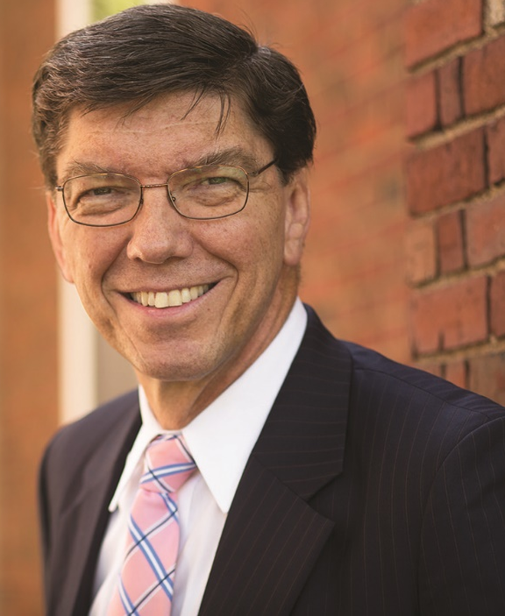

Introdução
Dr. Clayton Christensen
(Harvard Business School)
2008
As escolas médicas não estão acompanhando o ritmo da evolução tecnológica.
(1952-2020)
In memorian

Slide 4
Introdução
Dr. Clayton Christensen
(Harvard Business School)
Telemedicina é um meio para gerar modelos de negócios disruptivos, reduzir custos e aumentar a oferta para aqueles que eram não consumidores (CHRISTENSEN, HWANG e GROSSMAN, 2017).
(1952-2020)
In memorian

Slide 5
Exemplo de população não consumidora
CENSO DO CONSELHO BRASILEIRO DE OFTALMOLOGIA (2021)
32% dos alagoanos (mais de 1 milhão de pessoas) estão em cidades que não possuem 1 oftalmologista;
~ 70% dos especialistas estão em Maceió;
Girau do Pociano tem 1 oftalmologista para 41.000;
Maceió tem 1:4.598 habitantes.

Slide 6
Pergunta norteadora
“A telemedicina tem sido estruturalmente ensinada e praticada nas faculdades públicas de Alagoas e as melhores do Brasil?”

Slide 7

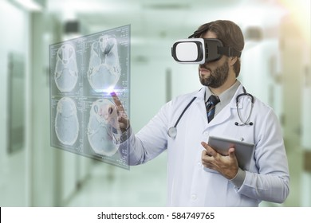
Hipóteses
As faculdades públicas de Alagoas não dispõem do ensino teórico e prático da telemedicina;
A maioria das escolas médicas brasileiras não possuem uma disciplina de telemedicina em sua grade curricular.

Slide 8

Metodologia de pesquisa
→ Pesquisa de caráter exploratório e descritivo (LAKATOS E MARCONI, 2017):
- Revisão de literatura;
- Análise documental de PPCs, matrizes curriculares e documentos correlatos de 26 cursos de medicina com maior CPC contínuo e que também estão presentes no ranking Clinical and Health (THE, 2023).

Slide 9
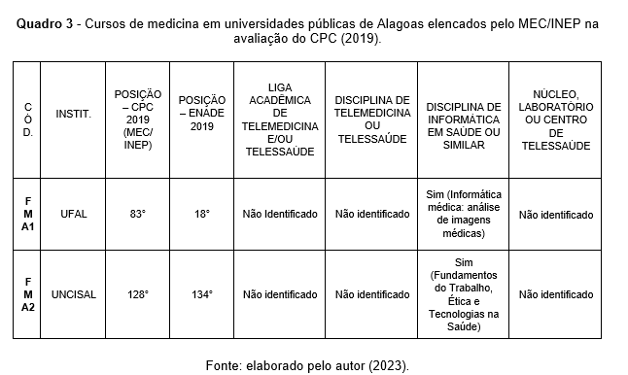
Resultados

Slide 10
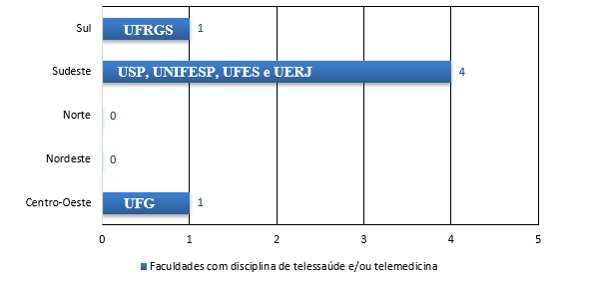
Resultados

Slide 11
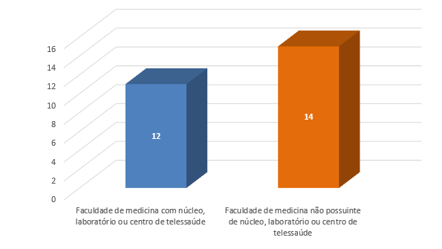
Resultados

Slide 12


Resultados
Nenhuma faculdade pública alagoana oferecia disciplina de telemedicina, ao menos, até junho de 2023;
Todas as faculdades médicas em universidades públicas brasileiras que possuem disciplina de telemedicina, tem um núcleo ou centro de telemedicina.
Mais de 45% das escolas médicas analisadas possuem um espaço para prática telemédica, mas apenas 11,5% ofertam uma disciplina.

Slide 13
Agradecimentos
Universidade Federal de Alagoas (UFAL);
Universidade Estadual de Ciências da Saúde de Alagoas (UNCISAL);
Universidade Estadual de Campinas (Unicamp).
Até a próxima!

Slide 14
Referências
CARDOZO, Matheus; UCHÔA, Silvia; PITTA, Guilherme. Proposta para criação de disciplina acadêmica, núcleo de telemedicina e centro de Telessaúde em universidades públicas de Alagoas. Universidade Federal de Alagoas, 2023.
INSTITUTO BRASILEIRO DE GEOGRAFIA E ESTATÍSTICA. Pesquisa Nacional Ampla em Domicílios. IBGE, 2021.
LOTTENBERG, Claudio; SILVA, Patrícia; KLAJNER, Sidney. A revolução digital na saúde. São Paulo: Editora dos Editores, 2019.
WEN, Chao. Telemedicina e Telessaúde integrada. 2023 (Apresentação).

